Slide 1
Velkommen til gruppetime i IN1000 ☺
29. september 2021
Jessie Yue Guan

Slide 2
Planen for i dag
Filinnlesing og filutskriving
Litt forskjellig…
Litt repetisjon…

Slide 3
Filinnlesing & Filutskriving

Slide 4
Hvorfor lese inn data fra filer?
Man kan jobbe strukturert med større datamengder
Man skiller mellom data (hva) og kode (hvordan)
Man kan teste programmene sine mye lettere
Man slipper å skrive dataene på nytt fordi de blir lagret og kan hentes fram igjen

Slide 5
Hvordan lese inn linjer fra filer?
Steg 1: Åpne filen (og velg les)
Steg 2: Gå gjennom hver linje i filen
Steg 3: Gjør noe med hver linje i filen
Steg 4: Lukk filen
min_fil = open("mittFilNavn.txt")
for linje in min_fil:
min_liste.append(linje.strip())
min_fil.close()

Slide 6
Hvordan lese inn tabeller fra filer?
Steg 1: Åpne filen (og velg les)
Steg 2: Gå gjennom hver rad i filen
Steg 3: Splitte raden etter kolonne
Steg 4: Gå gjennom hver rute
Steg 5: Gjøre noe for hver rute
Steg 6: Lukk filen
min_fil = open("mittFilNavn.csv")
for linje in min_fil:
rad = linje.strip().split(";")
for kol in rad:
min_liste.append(kol)
min_fil.close()

Slide 7
Hvordan skrive ut linjer til filer?
Steg 1: Åpne filen og velg skriv
Steg 2: Skriv det du vil i filen
Steg 3: Lukk filen
min_fil = open("mittFilNavn.txt", "w")
min_fil.write("La la la\nHa ha ha")
min_fil.close()

Slide 8
Funksjonene strip() og split()
Whitespace er en samlebetegnelse for mellomrom, ny linje, tab, og andre "usynlige" tegn
Disse tegnene blir lest inn fra filen og oversatt som " ", "\n", "\t", osv. i Python
Du kan fjerne dem på begynnelsen og slutten av en streng ved hjelp av strip()
Du kan splitte en streng inn i en liste av strenger på dem ved hjelp av split()
Lag noen test-strenger og prøv deg fram litt selv, bruk print() for å sjekke resultatet

Slide 9
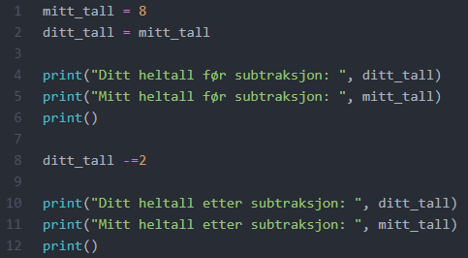
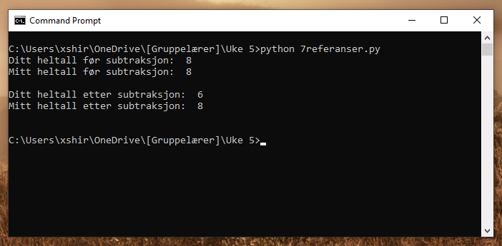
Referanser til primitive variabler
Hvis du setter en primitiv variabel lik en annen primitiv variabel, og endrer den ene primitive variabelen så vil ikke den andre primitive variabelen endre seg

Slide 10
Referanser til primitive variabler
Forestill deg at minnet til PCen består av et rutenett
Hver rute er en plass i minnet som har en adresse og kan huske på en verdi om gangen
Primitive variabler lagrer verdien som ligger inni ruten og ikke adressen til ruten
Når du aksesserer den primitive variabelen så aksesserer du verdien og ikke adressen
Hvis du setter en primitiv variabel X til å være lik en annen primitiv variabel Y, også gjør du noen endringer på X men ikke på Y, så vil X endre seg men ikke Y
Dette er fordi du gjør endringer på verdien og ikke adressen

Slide 11
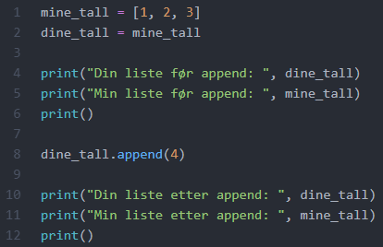
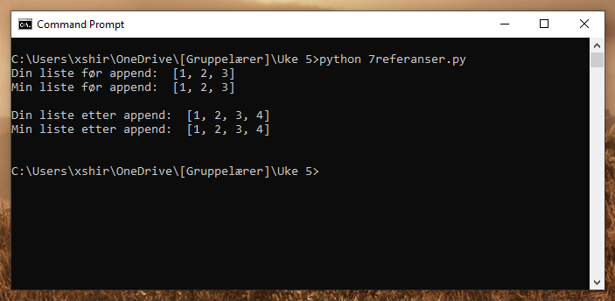
Referanser til kolleksjoner
Hvis du setter en kolleksjon lik en annen kolleksjon, og endrer den ene kolleksjonen så vil den andre kolleksjonen også endre seg

Slide 12
Referanser til kolleksjoner
Forestill deg at minnet til PCen består av et rutenett
Hver rute er en plass i minnet som har en adresse og kan huske på en verdi om gangen
Primitive variabler lagrer verdien som ligger inni ruten og ikke adressen til ruten
Når du aksesserer den primitive variabelen så aksesserer du verdien og ikke adressen
Hvis du setter en primitiv variabel X til å være lik en annen primitiv variabel Y, også gjør du noen endringer på X men ikke på Y, så vil X endre seg men ikke Y
Dette er fordi du gjør endringer på verdien og ikke adressen

Slide 13
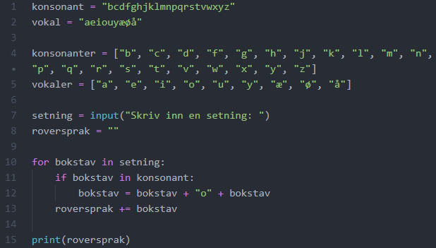
Hva kan man gjøre med for-løkker?
For eksempel: Man kan lage et program som oversetter en setning til røverspråk
(Den dobler hver konsonant i ordet og legger til bokstaven o mellom dem)

Slide 14
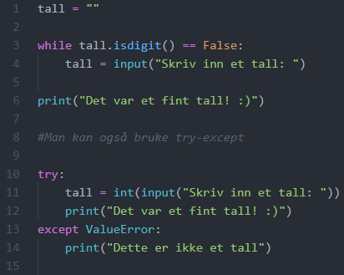
Hva kan man gjøre med while-løkker?
For eksempel: Man kan sørge for at brukerinput er tall

Slide 15
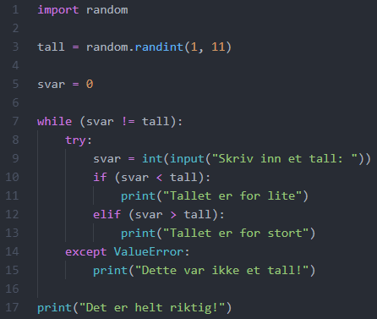
Hva kan man gjøre med while-løkker?
For eksempel: Man kan lage et program som tenker på et tilfeldig tall mellom 1 og 10 som skal la brukeren gjette hva tallet er og gi tilbakemelding om gjetningen er for høyt eller lavt

Slide 16
Hvor får man prosedyrer/funksjoner fra?
Prosedyrer/funksjoner som er innebygd i Python
Print, input, type, osv.
Prosedyrer/funksjoner som er fra Python Standard Library (MEN bare hvis du vet hva du gjør)
Sqrt fra math, ctime fra datetime, randint fra random, osv.
Prosedyrer/funksjoner som du lager selv

Slide 17
Hva brukes parametere/argumenter og returverdier til?
Prosedyrer uten parametere
Kan bare få inndata vha. input()
Dvs. lite kontroll og mye arbeid
Kan bare gi utdata vha. print()
Dvs. lite gjenbrukbarhet og mye rigiditet
Prosedyrer med parametere
Kan få inndata vha. parametere
Dvs. mye kontroll og lite arbeid
Kan bare gi utdata vha. print()
Dvs. lite gjenbrukbarhet og mye rigiditet

Slide 18
Hva brukes parametere/argumenter og returverdier til?
Funksjoner uten parametere
Kan bare få inndata vha. input()
Dvs. lite kontroll og mye arbeid
Kan gi utdata vha. return
Dvs. mye gjenbrukbarhet og lite rigiditet
Funksjoner med parametere
Kan få inndata vha. parametere
Dvs. mye kontroll og lite arbeid
Kan gi utdata vha. return
Dvs. mye gjenbrukbarhet og lite rigiditet

Slide 19
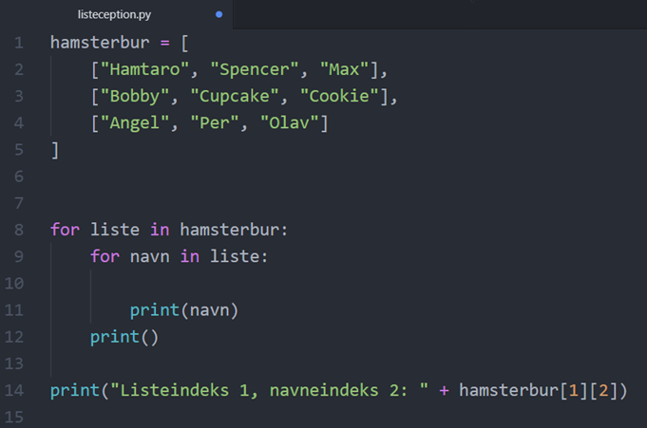
2-dimensjonale lister

